Slide 1
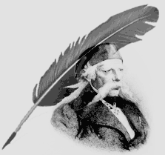
Vuk stefanovic karadzic
Prezentacija by Marko Curcic III/6
„Piši kao što govoriš, čitaj kako je napisano“

Slide 2
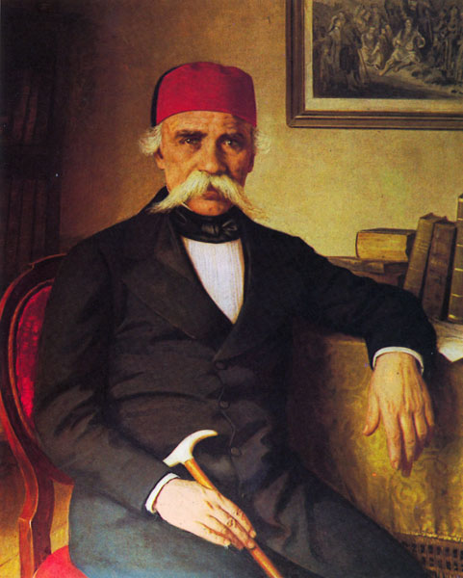
biografija
Вук Стефановић Караџић је рођен 1787. године у Тршићу близу Лознице, у породици у којој су деца умирала, па је по народном обичају, добио име Вук како му вештице и духови не би наудили. Мајка Јегда, девојачкиЗрнић, родом је из Озринића код Никшића.
Писање и читање је научио од рођака Јевте Савића Чотрића, који је био једини писмен човек у крају. Образовање је наставио у школи у Лозници, али је није завршио због болести. Школовање је касније наставио у манастиру Троноши. Како га у манастиру нису учили, него терали да чува стоку, отац га је вратио кући.
На почетку Првог српског устанка, Вук је био писар код церског хајдучког харамбаше Ђорђа Ћурчије. Исте године је отишао у Сремске Карловце да се упише у гимназију, али је са 19 година био престар. Једно време је провео у тамошњој богословији
Не успевши да се упише у карловачку гимназију, он одлази у Петриње, где је провео неколико месеци учећи немачки језик. Касније стиже у Београд да упозна Доситеја Обрадовића, ученог човека и просветитеља. Вук га је замолио за помоћ како би наставио са образовањем, али га је Доситеј одбио. Вук је разочаран отишао у Јадар и почео да ради као писар код Јакова Ненадовића.
Кад је Доситеј отворио Велику школу у Београду, Вук је постао њен ђак. Убрзо је оболео и отишао је на лечење у Нови Сад иПешту, али није успео да излечи болесну ногу, која је остала згрчена. Хром, Вук се 1810. вратио у Србију. Пошто је краће време у Београду радио као учитељ у основној школи, Вук је са Јевтом Савићем прешао у Неготинску крајину и тамо обављао чиновничке послове.

Slide 3
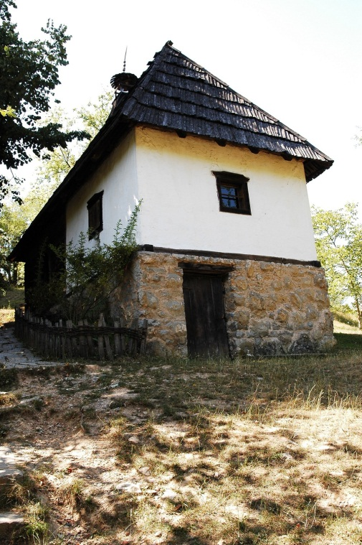
Након пропасти устанка 1813. Вук је са породицом прешао у Земун, а одатле одлази у Беч. Ту се упознао са Бечлијком Аном Маријом Краус, којом се оженио. Вук и Ана имали су много деце од којих су сви
осим кћерке Мине и сина Димитрија, умрли у детињству и раној младости (Милутин, Милица, Божидар, Василија, двоје некрштених, Сава, Ружа, Амалија, Александрина). У Бечу је такође упознао цензора Јернеја Копитара, а повод је био један Вуков спис о пропасти устанка. Уз Копитареву помоћ и савете, Вук је почео са сакупљањем народних песама и са радом на граматици народног говора. Године 1814. је у Бечу објавио збирку народних песама коју је назвао „Мала простонародна славено-сербска пјеснарица“. Исте године је Вук објавио„Писменицу сербскога језика по говору простога народа написану“, прву граматику српског језика на народном говору.
Vukova kuća danas

Slide 4
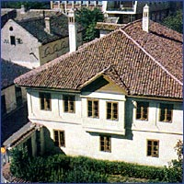
Идуће године је издао другу збирку народних песама под именом „Народна сербска песнарица“.
Због проблема са кнезом Милошем Обреновићем било му је забрањено да штампа књиге у Србији, а једно време и у аустријској држави. Својим дугим и плодним радом стиче бројне пријатеље, па и помоћ у Русији, где је добио сталну пензију 1826. године. У породици му је остала жива само кћерка Мина Караџић.
Сједињењем Магистрата и Суда београдског у пролеће 1831. године, Вук Караџић је именован 29. марта 1831. за председника те институције, што се у данашњим терминима сматра градоначелником Београда.^{[3]}
Као година Вукове победе узима се 1847. јер су те године објављена на народном језику дела Ђуре Даничића „Рат за српски језик“, „Песме“ Бранка Радичевића, Његошев „Горски вијенац“ (писан старим правописом) и Вуков превод Новог завјета, али Вуков језик је признат за званични књижевни језик тек 1868, четири године након његове смрти. ^{[4]}
Вук је умро у Бечу. Посмртни остаци пренесени су у Београд 1897. године и уз велике почасти сахрањени у порти Саборне цркве, поред Доситеја Обрадовића. Почасни је грађанин хрватске престонице, града Загреба.
Некадашња зграда Велике школе у Београду, данас Вуков и Доситејев музеј

Slide 5
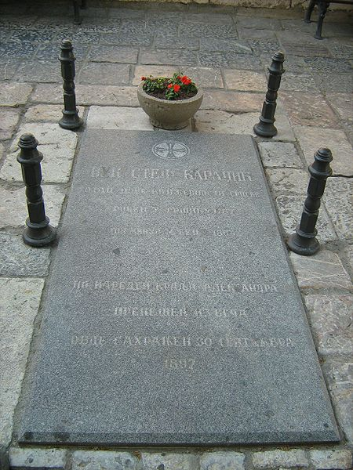
Vukov rad
Реформа ћирилице и рад на граматици и речнику
Подстакнут Копитаревим саветом да напише и граматику народног језика, Вук се прихватио овог посла, за који није имао довољно стручне спреме. Угледајући се на граматику славеносрпског језика, коју је у 18. веку написао Аврам Мразовић, Вук је успео да заврши своје дело. Његова граматика коју је назвао „Писменица сербскога језика“, изашла је у Бечу 1814. Без обзира на несвршеност и непотпуност, ово дело је значајно као прва граматика говора простога народа.
Свестан несавршености своје Писменице, Вук је прихватио примедбе Копитара и других научних радника, па је уз прво издање „Српског рјечника“ из 1818. објавио и друго, проширено издање своје граматике. У речнику је било 26.270 речи које су се користиле у говору народа у Србији, Срему и Војводини. Ово друго издање граматике је неколико година касније (1824) на немачки језик превео Јакоб Грим.
Основна вредност Писменице је било њено радикално упрошћавање азбуке и правописа. Вук је у њој применио Аделунгов принцип: „пиши као што говориш, а читај као што је написано“. Ранији покушаји, попут Саве Мркаља, су били несистематски и неуспели. Вук је сматрао да сваки глас треба да има само једно слово, па је из дотадашње азбуке избацио све непотребне знакове, која су се писала иако нису имала својих гласова. Стара слова је подржавала Српска православна црква, коју је у њима видела неку врсту везе културе и писмености са религијом.
Вук је створио нове знаке тако што је поједина слове стопио са танким полугласом (л + ь -> љ, н + ь -> њ). Изглед слова ђ је прихватио од Лукијана Мушицког, џ је узео из неких старих румунских рукописа, а ћ из старих српских рукописа. Узимање слова ј излатинице су му његови противници из црквених кругова приписивали као најтежи грех, уз оптужбе да ради на покатоличавању српског народа.
Вуков гроб испред Саборне цркве у Београду

Slide 6
Из старословенске азбуке Вук је задржао следећа 24 слова:
њима је додао једно из латиничне абецеде:
и пет нових:
а избацио је:
У почетку Вук није употребљавао слова ф и х. Слово х је додао у цетињском издању „Народних српских пословица“ из 1836.
За друго издање „Српског рјечника“ Вук је прикупљао грађу из говора становништва Црне Горе, Дубровника, Далмације и Хрватске. Ово издање је објављено у Бечу 1852. у њему се нашло 47.427 речи. Ово издање Рјечника на немачки је превео Јакоб Грим. До краја свог живота Вук је радио на даљем прикупљању грађе, али га је смрт спречила да спреми и треће издање. То су тек 1898. учинила двојица његових поштовалаца, Пера Ђорђевић и Љубомир Стојановић.
- | Ѥ ѥ(је) | Ѣ, ѣ(јат) | І ї(и) | Ы ы(јери, тврдо и) | Ѵ ѵ(и) | Ѹ ѹ(у) | Ѡ ѡ(о) | Ѧ ѧ(ен) | Я я(ја) | - | Ю ю(ју) | Ѿ ѿ(от) | Ѭ ѭ(јус) | Ѳ ѳ(т) | Ѕ ѕ(дз) | Щ щ(шч) | Ѯ ѯ(кс) | Ѱ ѱ(пс) | Ъ ъ(тврди полуглас) | Ь ь(меки полуглас)
А а | Б б | В в | Г г | Д д | Е е | Ж ж | З з | - | И и | К к | Л л | М м | Н н | О о | П п | Р р | - | С с | Т т | У у | Ф ф | Х х | Ц ц | Ч ч | Ш ш
- | Ј ј
- | Љ љ | Њ њ | Ћ ћ | Ђ ђ | Џ џ

Slide 7
Сакупљање народних умотворина
На бележењу народних умотворина Вук је почео да ради одмах по познанству са Копитаром. Копитар је гајио велику љубав према словенским народима, интересујући се нарочито за народне песме, а немачки културни радници, који су у својој земљи сакупљали старине и изучавали народну прошлост, били су му блиски пријатељи. У Бечу је Вук 1814. штампао збирку народних песама названу „Мала простонародна славено-сербска пјеснарица“, у којој се нашло око 100 лирских и 6 епских песама. Ово је био први пут да се језик простог народа појавио у штампи.
Идуће године је издао другу збирку народних песма под именом „Народна сербска песнарица“, са око стотину лирских и 17 епских песама, које је забележио по Срему, код Мушицког у Шишатовцу, Земуну, Панчеву, Сремској Митровици и Новом Саду. У овој збирци су се нашле песме које су испевали Тешан Подруговић и Филип Вишњић. Копитар је у страним листовима писао о српској народној поезији, па чак и преводио на немачки језик. Међу заинтересованим за српски језик нашли су се НемацЈохан Волфганг Гете и браћа Грим. Нова издања народних песмама изашла су 1823. и 1824. у Лајпцигу и 1833. у Бечу. Нова издања почела су излазити у шест књига од 1841. Због великих штампарских трошкова пета и шеста књига су се појавиле тек 1862. и 1864.
После великог успеха са народним песмама, Вук је почео да ради на сакупљању свих врста народних умотворина. Прва збирка приповетки „Народне српске приповијетке“ су се штампале 1821. у Бечу. У овом издању се нашло 12 приповедака и 166 загонетки. Године 1853. у Бечу је изашло ново издање приповедака, које је Вук посветио Јакобу Гриму. Вукова кћерка Мина је следеће године превела приповетке на немачки језик.
Бележење народних пословица је ишло паралелно са сакупљањем песама и приповедака. Због интервенције митрополита Стратимировића, бечке власти нису дозволиле издавање збирке без дозволе будимских власти. Како је Вук у то време боравио у Црној Гори, на Цетињу је 1836. штампао „Народне српске пословице“ које је посветио владици Петру II Петровићу Његошу. После овог издања Вук је за живота објавио још једно издање пословица.

Slide 8
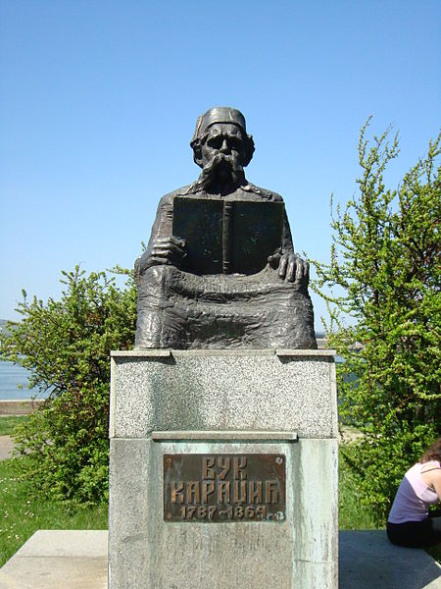
Сакупљање народних обичаја
Специфичан живот српског народа за време владавине Турака, изолован до савремености, учинио је да се архаична патријархална веровања и обичаји у њему дуго очували. Стога је Вук Караџић предано радио на описивању народног фолклора. „Српски рјечник“ је пружио прве богате описе обичаја и веровања народа. Тумачећи поједине речи, Вук је уносио и описе.
Историографски рад
Поред рада на реформи српског језика и прикупљању народних умотворина, Вук Караџић се бавио и историографским радом. Као учесник Првог српског устанка, Вук је спремио огроман материјал о догађајима све до 1814, као и о владавини кнеза Милоша Обреновића. Године 1828. је објавио рад „Милош Обреновић књаз Сербији“. Од обилне грађе о Првом српском устанку, Вук је издао само један део „Правитељствујушчи совјет сербски...“, у ком је описао најважније битке из Првог српског устанка и неслогу између српских старешина.
Најистакнутије вође Првог српског устанка Вук је описао у неколико историјских монографија. Ту су обухваћени Хајдук Вељко Петровић, Милоје Петровић, и други.
Вук је познатом немачком историчару Леополду Ранкеу дао материјал о Првом срском устанку, према којој је Ранке касније написао своје дело „Српска револуција“ (нем. Die serbische Revolution).
У првој половини 19. века, уз помоћ тадашњих врхунских филолога, као што су браћа Грим и аустријских власти које је представљао Јернеј Копитар, Вук Стефановић Караџић је реформисаосрпску ортографију и правопис, правећи велики рез између дотадашњеславеносрпске културе и новогстандарда.
Биста Вук Караџића у Кладову

Slide 9
Караџићева капитална дела, међу којима се истичу прво издање „Српског рјечника“ (1818), друго, знатно проширено (1852), те превод „Новога завјета“ (1847), поставили су темеље засавремени стандардни српски језик, а знатно су утицала и на облик савременог стандардног хрватског језика, понајвише у фази тзв. хрватских вуковаца илимладограматичара. Основна начела Караџићеве реформе се могу сажети у три тачке:
изједначавање народног и књижевног језика, тј. инсистирање на фолклорнимјезичким облицима, за које се сматрало да су поуздан водич забележен ународним песмама и пословицама;
прекид са свим старијим облицима српске књижевности и писмености и ново утемељење стандардног језика без ослона на традицију;
и, новоштокавски фолклорни пуризам, што се очитовало у чишћењу језика од црквенославизама који су идентификовани као рускоцрквена наплавина која не одговара гласовној и граматичкој структури српског језика.
На техничком нивоу, Караџићева реформа се манифестовала у новој српској ћирилици у којој су избачени непотребниполугласници (ъ, ь), апсорбирани графеми за љ, њ, џ које је предлагао Сава Мркаљ (Вук је готово у потпуности преузео графију „народног“ писаног идиолекта Гаврила Стефановића Венцловића, монаха у манастиру Рачи с краја 17. и почетка 18. века), те уведена графема ј из (немачке) латинице. Нови фонолошки правопис, примерен прозирном идиому какав је српски, заменио је старији творбено-морфолошки. Језички супстрат је била новоштокавска ијекавштина (источнохерцеговачко-крајишко наречје), коју је Вук Караџић стилизирао делом и према хрватским писаним дјелима (тјерати уместо ћерати, дјевојка уместо ђевојка,хоћу уместо оћу). Али, због утицаја српске грађанске класе у Војводини и Србији, та је реформа прихваћена у нешто измењеном облику: ијекавски рефлекс јата (ѣ) је замењен екавским (нпр. дете уместо дијете). Српски књижевни језик ијекавског рефлекса јата остао је у Црној Гори, Босни и Херцеговини, међу Србима и Хрватској, као и у народним говорима западне и југозападне Србије.

Slide 10
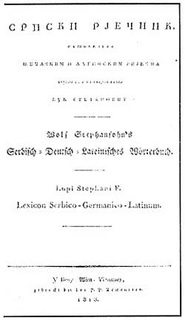
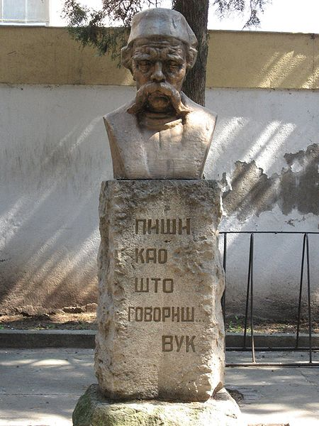

Slide 11
„пиши као што говориш, а читај као што је написано“

